Slide 1
PIENO KAINŲ ANALIZĖ 2017 m. sausis-birželis
Albertas Gapšys
Deiva Mikelionytė

Slide 2
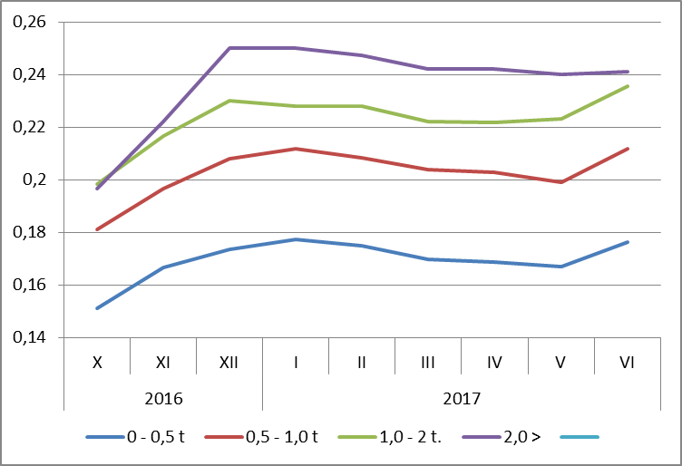
Vidutinė bazinių rodiklių pieno supirkimo kaina (pieno supirkimo punktuose) pagal pardavimo apimtis 2016 m. spalį - 2017 m. birželį, EUR/kg
Šaltinis: Parengta pagal ŽŪIKVC duomenis.

Slide 3
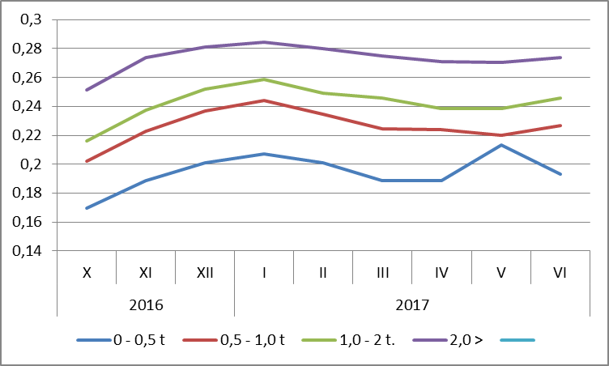
Vidutinė bazinių rodiklių pieno supirkimo kaina (tiesiogiai iš ūkių) pagal pardavimo apimtis 2016 m. spalį - 2017 m. birželį, EUR/kg
Šaltinis: Parengta pagal ŽŪIKVC duomenis.

Slide 4
Vidutinė bazinių rodiklių pieno supirkimo kaina pagal pardavimo apimtis kooperatyvuose 2017 m. sausį - birželį, EUR/kg
Pristatant į pieno supirkimo punktą
Paimant tiesiogiai iš ūkio

Slide 5
Vidutinė bazinių rodiklių pieno supirkimo kaina pagal pardavimo apimtis uždarose akcinėse bendrovėse 2017 m. sausį - birželį, EUR/kg
Pristatant į pieno supirkimo punktą
Paimant tiesiogiai iš ūkio

Slide 6
Vidutinė bazinių rodiklių pieno supirkimo kaina pagal pardavimo apimtis pieno perdirbimo įmonėse 2017 m. sausį - birželį, EUR/kg
Pristatant į pieno supirkimo punktą
Paimant tiesiogiai iš ūkio

Slide 7
Vidutinė bazinių rodiklių pieno supirkimo kaina pagal pardavimo apimtis trijose supirkimo grupėse 2017 m. sausį, EUR/kg
Pristatant į pieno supirkimo punktą
Paimant tiesiogiai iš ūkio

Slide 8
Vidutinė bazinių rodiklių pieno supirkimo kaina pagal pardavimo apimtis trijose supirkimo grupėse 2017 m. vasarį, EUR/kg
Pristatant į pieno supirkimo punktą
Paimant tiesiogiai iš ūkio

Slide 9
Vidutinė bazinių rodiklių pieno supirkimo kaina pagal pardavimo apimtis trijose supirkimo grupėse 2017 m. kovą, EUR/kg
Pristatant į pieno supirkimo punktą
Paimant tiesiogiai iš ūkio

Slide 10
Vidutinė bazinių rodiklių pieno supirkimo kaina pagal pardavimo apimtis trijose supirkimo grupėse 2017 m. balandį, EUR/kg
Pristatant į pieno supirkimo punktą
Paimant tiesiogiai iš ūkio

Slide 11
Vidutinė bazinių rodiklių pieno supirkimo kaina pagal pardavimo apimtis trijose supirkimo grupėse 2017 m. gegužę, EUR/kg
Pristatant į pieno supirkimo punktą
Paimant tiesiogiai iš ūkio

Slide 12
Vidutinė bazinių rodiklių pieno supirkimo kaina pagal pardavimo apimtis trijose supirkimo grupėse 2017 m. birželį, EUR/kg
Pristatant į pieno supirkimo punktą
Paimant tiesiogiai iš ūkio

Slide 13
Vidutinė pieno supirkimo kaina ir kaina, mokėta gamintojams, parduodantiems daugiau nei 480 t pieno per metus, perskaičiuota į 4,2 proc. riebumo ir 3,4 proc. baltymingumo pieną, Lietuvoje ir ES 2017 m. 01-08 mėn., EUR/t
Parengta pagal Europos Komisijos, ŽŪM, EUROSTAT ir AHDB Dairy (LTO) duomenis

Slide 14
Komentaras
ES vidutinė pieno supirkimo kaina beveik nesiskiria nuo kainos, mokamos dideliems ūkiams (>500 t/m.). Lietuvoje didiesiems ūkiams (>480 t/m. arba >40 t/mėn.) mokama kaina apie 20 proc. aukštesnė, nei vidutinė.
ES-28 2013 m. (vėliausi skelbiami EUROSTAT duomenys) vidutiniškai laikyta 15 karvių ūkyje (Lietuvoje – 5 karvės). Vidutinis melžiamas karves laikantis ES ūkis per metus pagamino 105 t/m. pieno, pardavė – 93 t/m. Tai rodo, kad ūkiai, parduodantys >500t/m. pieno, ES nėra vyraujantys, o smulkesniems ūkiams mokama panaši kaina, kaip ir stambiesiems.
Lietuvos didiesiems pieno ūkiams (>40 t/mėn.) mokama panaši kaina kaip ir ES didiesiems.

Slide 15
Kooperatyvų, UAB ir ŽŪB bazinių rodiklių pieno pardavimo (įskaitant ekologišką pieną) ir supirkimo (be ekologiško pieno) kainos 2017 m. vasario-birželio mėn., EUR/kg

Slide 16
Kooperatyvų, UAB ir ŽŪB bazinių rodiklių pieno pardavimo kainos (įskaitant ekologišką pieną) dalis, atitenkanti pieno gamintojams (be ekologiško pieno) ir liekanti tarpininkavimo įmonėse 2017 m. vasario-birželio mėn., proc.

Slide 17
5 mažiausiai už pieną mokančių pieno supirkėjų bazinių rodiklių pieno pardavimo kainos dalis, atitenkanti pieno gamintojams ir liekanti tarpininkavimo įmonėse vidutiniškai per 2017 m. sausio-birželio mėn., proc.

